Slide 1
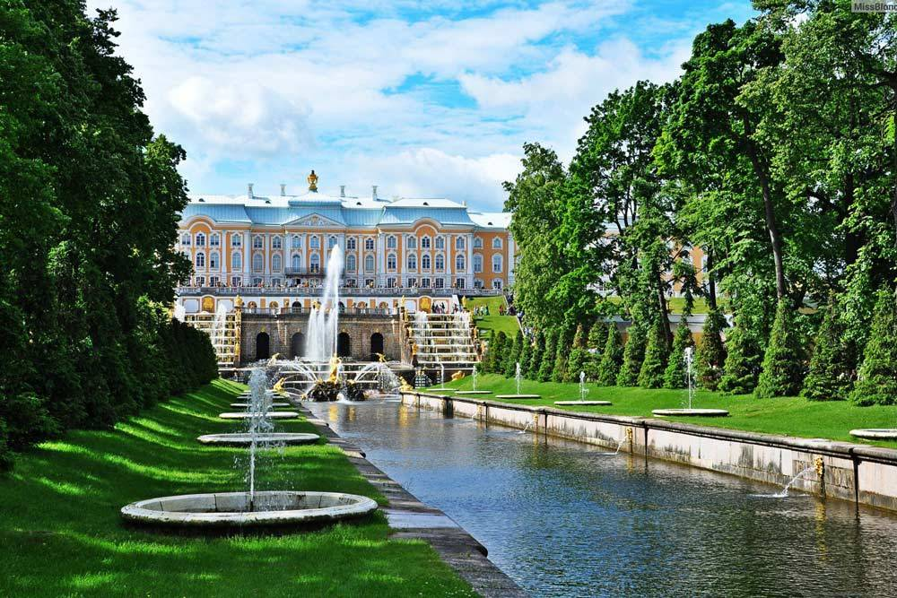
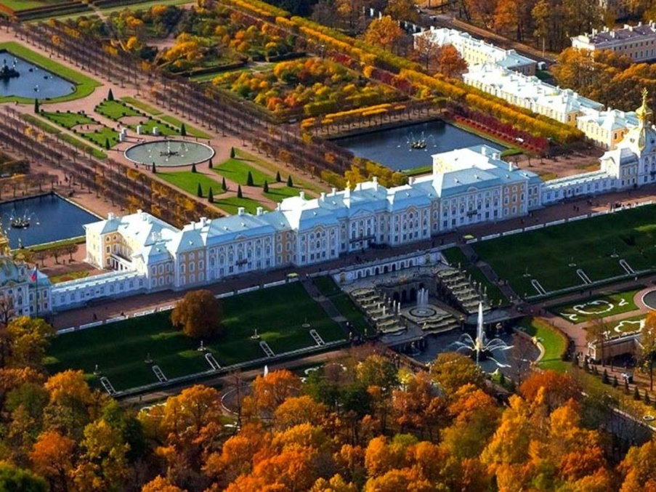
«Путешествие
Москва - Санкт-Петербург»

Slide 4
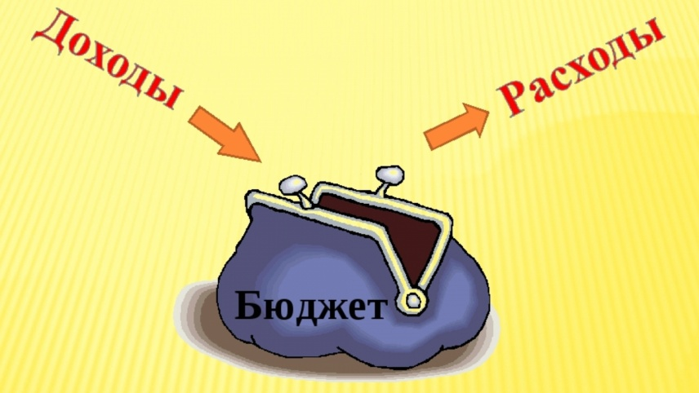
Задание 1. Тест "Семейный бюджет"
1. Б
2. А
3. В
4. А
5. Г
6. В

Slide 5
Задание 2 Семейный бюджет за октябрь
Семья состоит из мамы, папы и двух детей школьного возраста (11 лет и 15 лет). Зарплата мамы составляет 18000 руб., из которых оклад – 6500 руб., остальное – надбавки за стаж, интенсивность труда, качество выполненных работ, зарплата папы составляет 25780 руб., из которых оклад 11720 руб., остальное – надбавки. В октябре за хорошие показатели работы обоим родителям выплатили премию в размере оклада.
Какой совокупный
доход семьи за
октябрь?

Slide 6
Задание 2 Семейный бюджет за октябрь
18 000 + 6500 = 24 500 (руб) – доход мамы
25 780 + 11 720 = 37500 (руб) – доход папы
24 500 + 37 500 = 62 000 (руб)- доход семьи за октябрь
Ответ: 62 000 рублей

Slide 7
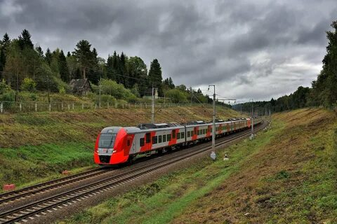
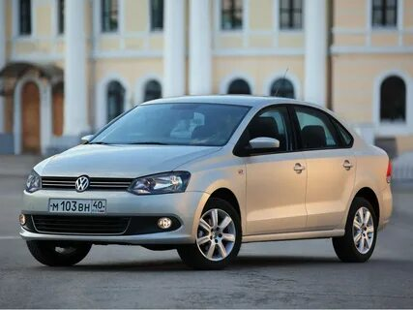
Задание 3 Планируем поездку на осенних каникулах. Поезд или автомобиль?
Семья из четырех человек планирует поехать из Москвы в Санкт-Петербург. Можно ехать поездом, а можно — на своей машине. Билет на поезд в сидячем вагоне на одного человека стоит 1200 рублей. Автомобиль расходует 6 л бензина на 100 км пути, расстояние по шоссе 800 км, а цена 1 л бензина равна 52 рубля. На оплату платных участков дороги в один конец уходит 2450 рублей.
(Расчеты произвести с учетом обратной дороги).

Slide 8
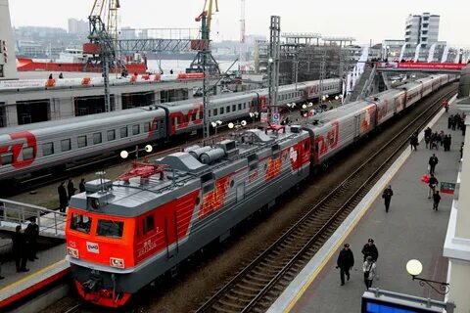
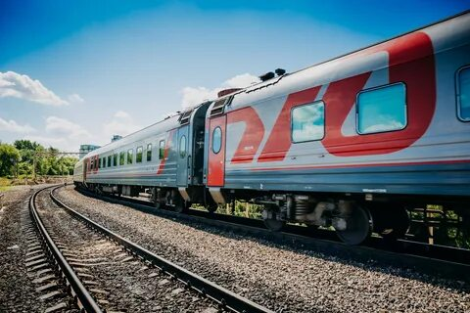
Задание 3 Планируем поездку на осенних каникулах. Поезд или автомобиль?
(1200 * 4) * 2 = 9600 (руб) – стоимость проезда поездом туда и обратно
(800 : 100 * 6) * 52 + 2450 = 4946 (руб)- стоимость проезда на машине в один конец
4946 + 4946 = 9892 (руб) – стоимость проезда на автомобиле туда и обратно

Slide 9
Задание 4 Изучаем расписание поездов.
Семья выезжает из Москвы в Санкт-Петербургский. Заселение в гостинице начинается в 10:00. В таблице дано расписание ночных поездов Москва — Санкт-Петербург.
Номер поезда | Отправление из Москвы | Прибытие в Санкт-Петербург
026A | 22:42 | 06:32
002A | 23:55 | 07:55
038A | 22:42 | 06:40
016A | 00:43 | 09:12

Slide 10
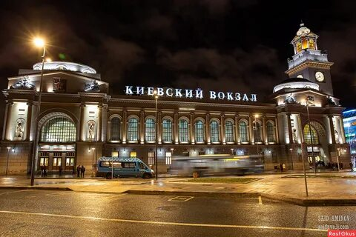
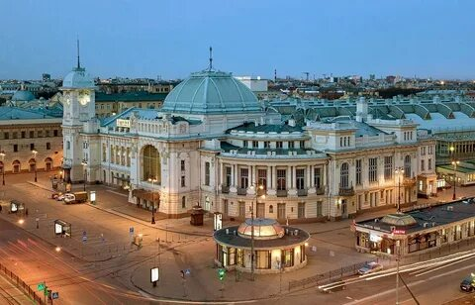
Задание 4 Изучаем расписание поездов.
026А

Slide 11
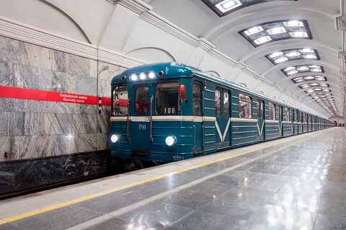
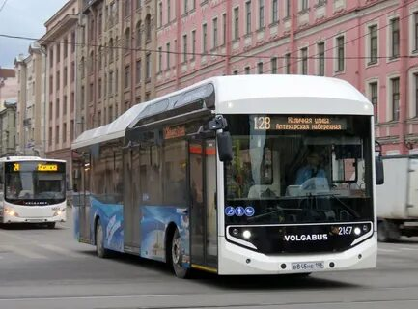
Задание 5. Путь от гостиницы до Петергофа
Чтобы семье добраться из гостиницы, находящейся на Невском проспекте Санкт-Петербурга, до Петергофа, нужно сначала проехать на метро до Балтийского вокзала, а затем на автобусе до Петергофа. Стоимость одного жетона в метро составляет 60 руб., а одного билета на автобус – 55 руб. Сколько заплатит семья за проезд туда и обратно?

Slide 12
Задание 5. Путь от гостиницы до Петергофа
60*4 + 55*4 = 460 (руб)- стоимость проезда в один конец
460 + 460 = 920 (руб) – стоимость проезда туда и обратно

Slide 13
Задание 6 Экскурсии
В Петергофе семья решила посетить Нижний парк, Большой дворец, Особую кладовую и дворец Монплезир. Стоимость билетов для граждан России указана в таблице.
Название | Стоимость билетов
Нижний парк | Взрослые –450 руб. Дети до 16 лет - бесплатно
Большой дворец | Взрослые – 450 руб. Дети до 16 лет - полцены
Особая кладовая | Взрослые – 300 руб. Дети до 16 лет - полцены
Дворец Монплезир | Взрослые – 300 руб. Дети до 16 лет - бесплатно

Slide 14
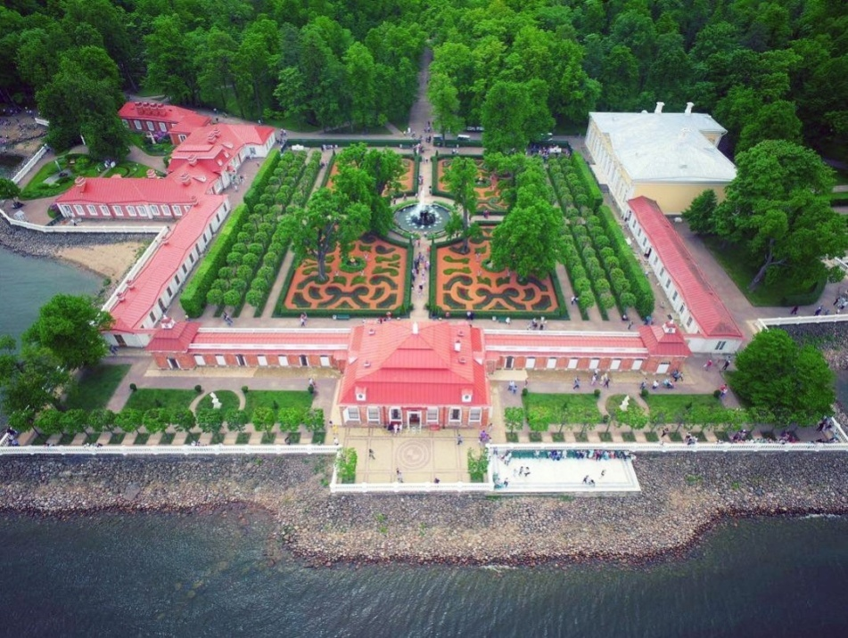
3750 рублей - потратит семья на все запланированные достопримечатель -ности

Slide 15
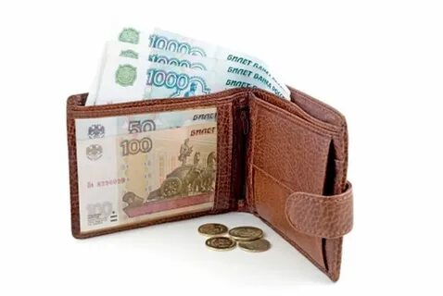
Задание 7. Сколько денег останется у семьи после поездки?
Сколько денег останется у семьи после
поездки?

Slide 16
Сколько денег останется у семьи после поездки?
62 000 - 9600 – 920 - 3750 = 47730 рублей

